Slide 1


状元成才路
小数点移动引起小数大小变化的规律(2)
R·四年级下册

Slide 2

一、谈话导入
我们已经学习了小数点移动的有关知识，你知道小数点向左、向右移动会引起小数怎样的变化吗？

Slide 3
小数点向右
移动一位，小数就扩大到原数的 10 倍；
移动两位，小数就扩大到原数的( )倍；
移动三位，小数就扩大到原数的( )倍；
……
100
1000

Slide 4

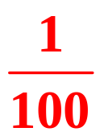
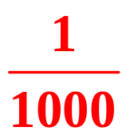
小数点向左
移动一位，小数就缩小到原数的 倍；
移动两位，小数就缩小到原数的( )倍；
移动三位，小数就缩小到原数的( )倍；
……
应用小数点移动引起小数大小变化的规律，可以把一个数扩大或缩小。

Slide 5

二、探究新知
（1）把0.07分别扩大到原数的10倍、100倍、1000倍，各是多少？
0.07×10＝
0.07×100＝
0.07×1000＝
说一说你是怎么计算的。

Slide 6
扩大到原数的10倍
就是把0.07的小数点
0.07
0.07×10
0.7
就是乘10
向右移动一位
扩大到原数的100倍
就是把0.07的小数点
0.07
0.07×100
7
就是乘100
向右移动两位
扩大到原数的1000倍
就是把0.07的小数点
0.07
0.07×1000
70
就是乘1000
向右移动三位

Slide 7
归
纳
小
结
把 0.07 扩大到原数的 10 倍，就是×10；
把 0.07 扩大到原数的 100 倍，就是×100；
把 0.07 扩大到原数的 1000 倍，就是×1000。
把一个数扩大到原数的10倍、100倍、1000倍……就是把这个数的小数点向右移动一位、两位、三位……

Slide 8
小数点移动时，如果位数不够应该怎么办？
小数点移动时，如果位数不够，要用“0”补位。

Slide 9
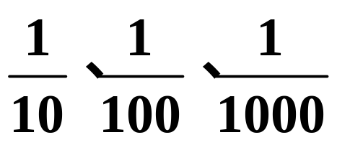
（2）把3.2分别缩小到原数的 ，各是多少？
3.2÷10＝
3.2÷100＝
3.2÷1000＝
说一说你是怎么计算的。

Slide 10



缩小到原数的
就是把3.2的小数点
3.2
3.2÷10
0.32
就是除以10
向左移动一位
缩小到原数的
就是把3.2的小数点
3.2
3.2÷100
0.032
就是除以100
向左移动两位
缩小到原数的
就是把3.2的小数点
3.2
3.2÷1000
0.0032
就是除以1000
向左移动三位

Slide 11

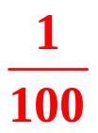
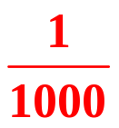

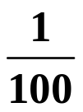
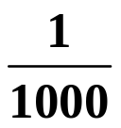
归
纳
小
结
把 3.2 缩小到原数的 ，就是÷10；
把 3.2 缩小到原数的 ，就是÷100；
把 3.2 缩小到原数的 ，就是÷1000。
把一个数缩小到原数的 、 、 ……就是把这个数的小数点向左移动一位、两位、三位……

Slide 12
三、巩固练习
1. 把下面的数分别扩大到原数的10倍、100倍、1000倍。
4.8 0.735 12.6
【选自教材P44 做一做 第1题】
4.8×10＝48
4.8×100＝480
4.8×1000＝4800
0.735×10＝7.35
0.735×100＝73.5
0.735×1000＝735
12.6×10＝126
12.6×100＝1260
12.6×1000＝12600

Slide 13
【选自教材P44 做一做 第2题】
2.把下面的数分别缩小到原数的 。
93.5 500 9999
93.5÷10＝9.35
93.5÷100＝0.935
93.5÷1000＝0.0935
500÷10＝50
500÷100＝5
500÷1000＝0.5
9999÷10＝999.9
9999÷100＝99.99
9999÷1000＝9.999

Slide 14
【选自教材P45 练习十一 第2题】
3.在下表中填出每种商品的总价。
商品 | 单价/元 | 数量
 |  | 10 | 100 | 1000
橡皮 | 2.63
练习本 | 0.85
直尺 | 1.63
26.3
263
2630
8.5
85
850
16.3
163
1630

Slide 15
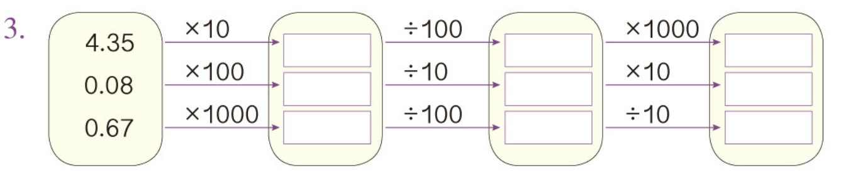
4.
43.5
0.435
435
8
0.8
8
670
6.7
0.67
【选自教材P45 练习十一 第3题】

Slide 16
5.填一填。
【选自教材P45 练习十一 第4题】
4.83
0.729
÷10
×10
( )
72.9
÷10
×10
483
48.3
7.29
÷1000
÷100
( )
7290
0.483
×100
×100
( )
0.0729
4830

Slide 17
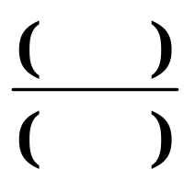
6.在横线上填上适当的数。
(1)把3.6的小数点向左移动一位是________。
(2)把3.14的小数点向右移动两位是________。
(3)把0.03扩大到它的________倍是30。
(4)把42缩小到它的 是0.042。
【选自教材P45 练习十一 第5题】
0.36
314
1000
1
1000

Slide 18


四、课堂小结
通过今天的学习，你都有哪些收获呢?

Slide 19
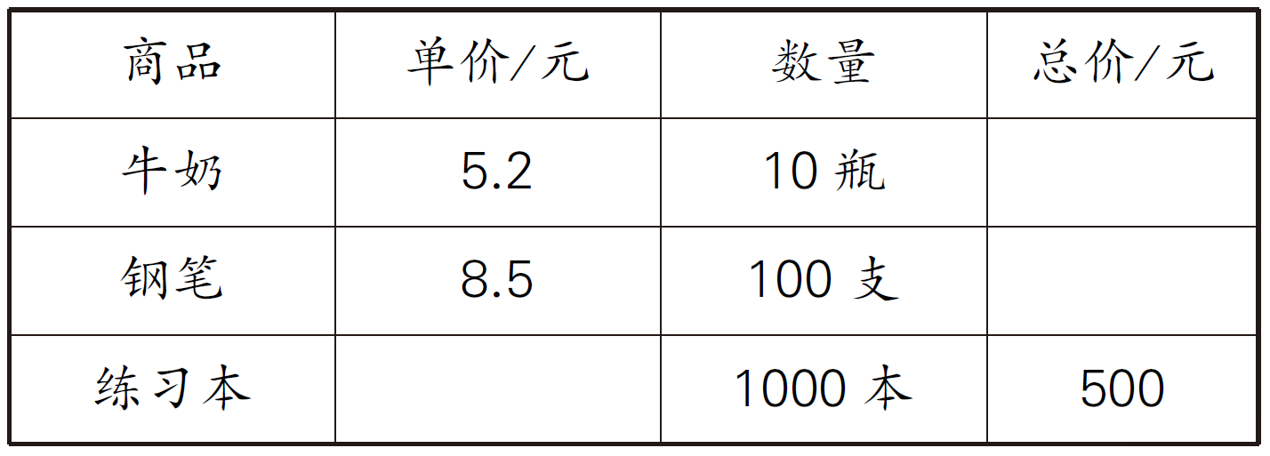
状元成才路
▶备选练习
1.将下面表格填写完整。
52
850
0.5
选自“状元成才路”系列丛书《状元作业本》

Slide 20
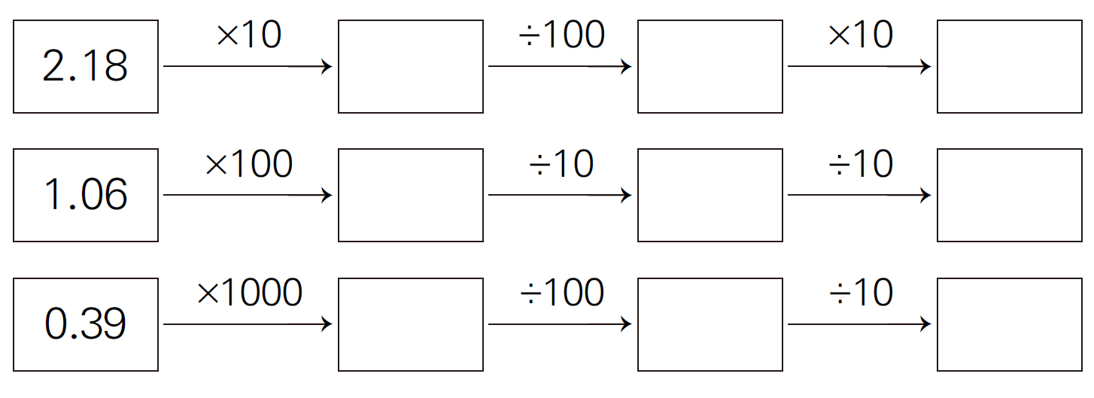
状元成才路
2.在方框里填上合适的数。
21.8
0.218
2.18
106
10.6
1.06
390
3.9
0.39
选自“状元成才路”系列丛书《状元作业本》

Slide 21
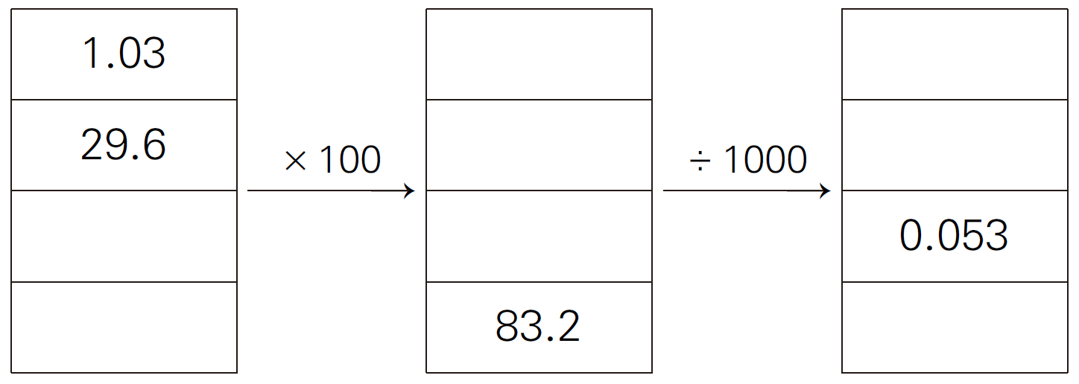
状元成才路
3.我会计算。
103
0.103
2960
2.96
0.53
53
0.832
0.0832
选自“状元成才路”系列丛书《状元作业本》

